Slide 1


Лекция 1
Введение в аналитику данных
Сергей Павлович Строев
5.07.2022

Slide 2
Вопросы лекции
1
Введение в аналитику данных
Обзор программных инструментов для работы с данными. Достоинства и недостатки
2

Slide 3
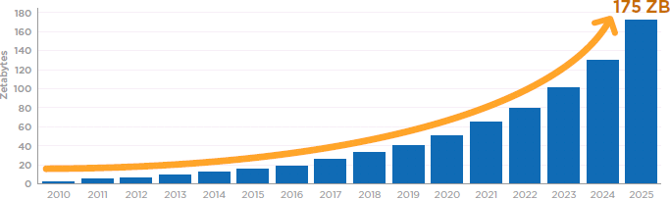
Прогнозируемый рост глобального объема информации

Slide 4
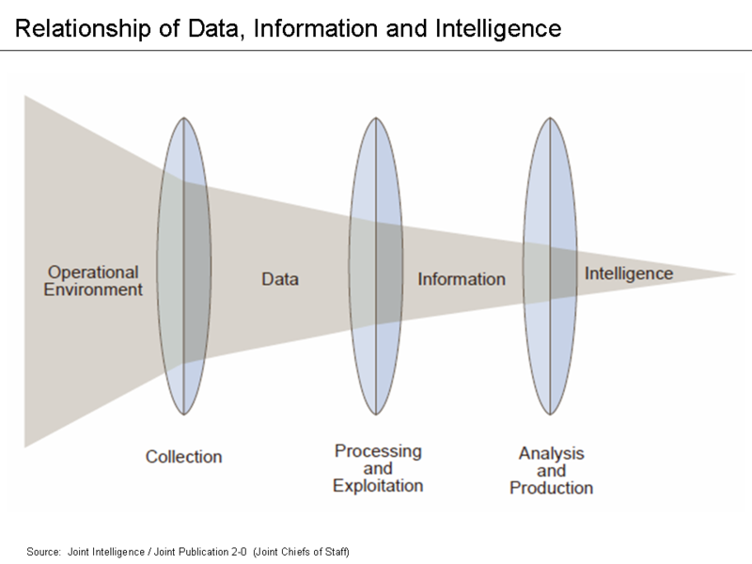
Анализ данных
Анализ данных — область математики и информатики, занимающаяся построением и исследованием наиболее общих математических методов и вычислительных алгоритмов извлечения знаний из экспериментальных (в широком смысле) данных.
— Википедия
Relationship of Data, Information and Intelligence
Source: Joint Intelligence / Joint Publication 2-0 (Joint Chiefs of Staff)

Slide 5
Стандарты в области анализа данных
Профессиональные стандарты
Отраслевые стандарты
Проекты
Стандарт CRISP-DM (CRoss Industry Standard Process for Data Mining)
Стандарт SEMMA (Sample, Explore, Modify, Model и Assess)
Процесс KDD (Knowledge Discovery in Databases)
Специалист по машинному обучению
Утвержденные
Специалист по большим данным
Специалист по моделированию, сбору и анализу данных цифрового следа

Slide 6
Стандарт CRISP-DM
Задачи этапов жизненного цикла исследования данных *
* Источник: CRISP-DM
Бизнес-анализ (цели и масштаб проекта) | Анализ данных (SWOT данных) | Подготовка данных (50–70%) (tidy data) | Моделирование (обучение моделей) | Оценка решений (оценка результатов) | Внедрение (изменение бизнес-процессов)
Определение бизнес-целей | Сбор данных | Выборка данных | Выбор алгоритмов | Оценка результатов | Внедрение
Оценка текущей ситуации | Описание данных | Очистка данных | Подготовка плана тестирования | Оценка процесса | Планирование мониторинга и поддержки
Определение целей аналитики (метрики) | Изучение данных | Генерация данных | Обучение моделей | Определение следующих шагов | Ревью проекта
Подготовка плана проекта | Проверка качества данных | Интеграция данных | Оценка качества моделей
 |  | Форматирование данных

Slide 7
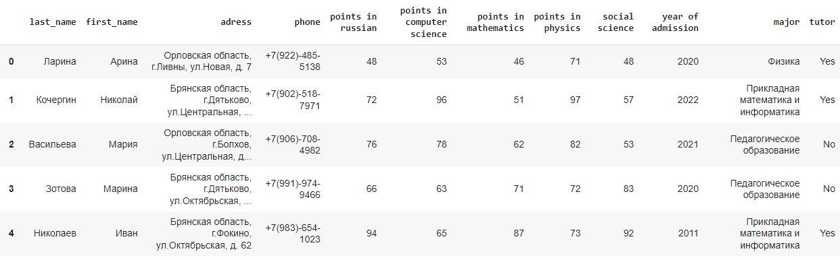
Стандарт CRISP-DM
Этап анализа данных
Данные — это отдельные факты, характеризующие (заменяющие) объекты, процессы и явления предметной области, а также их свойства. Данные могут быть разнотипными
Представление данных — таблица «объект-свойство»

Slide 8
Стандарт CRISP-DM
Этап анализа данных
Проблемы
Результат этапа — аккуратные данные
Необходимые данные распределены по нескольким базам (файлам, таблицам)
Недостаточно данных (собственные, сторонние, надо собирать)
Несоответствие располагаемых данных поставленным задачам
Низкое качество имеющихся данных (много пропусков, ошибок)
Каждая переменная (свойство, признак) образует столбец и содержит значения
Каждое наблюдение (объект) образует строку
Каждый объект наблюдения составляет таблицу

Slide 9
Стандарт CRISP-DM
Этап подготовки данных
Формирование набора данных для изучения и ознакомления с ним (тип признаков, описательные статистики)
Предобработка данных: работа с кодировкой, корректировка типов данных, поиск дубликатов, работа с аномалиями, работа с пропущенными значениями
Генерирование новых признаков (если возможно, дата — очень «богатый» признак)
Подготовка данных, пригодных для дальнейшей обработки или анализа

Slide 10
Стандарт CRISP-DM
Этап моделирования
Выбор алгоритмов: не нужно использовать сразу сложные модели
Подготовка к обучению и тестированию моделей:
Оценка хода процесса обучения:
метрики;
скорость;
время;
важность переменных
как будем разбивать;
как будем подбирать параметры моделей
Анализ результатов обучения:
соответствие метрикам;
интерпретируемость результата;
все ли модели апробированы

Slide 11
Инструменты анализа данных
Бизнес-анализ | Инструменты общего назначения
Анализ данных | Python, Pandas, BeatifulSoup, SQL
Подготовка данных | Python, Pandas, Matplotlib, Seaborn
Моделирование | Python, Pandas, scikit-learn, scipy
Оценка решений | Python, Pandas, Yandex.Metrika, Google Analytics
Внедрение | Python, Pandas, Dash, Tableau
Платформы анализа данных
Yandex Cloud
RapidMiner
Databricks
Knime

Slide 12

Спасибо!

